Slide 1

[Oficina de IHC -
Fábrica de Chocolate]
[Ildo Poletto Junior]
[Profa. Lauriana Paludo]
[IFPR campus Palmas]
[Bacharelado em Sistemas de Informação]
[GESis - Grupo de Estudos em Sistemas de Informação]

Slide 2
[Equipes pequenas de 3 a 4 componentes]

Slide 3

[Computação]

Slide 4
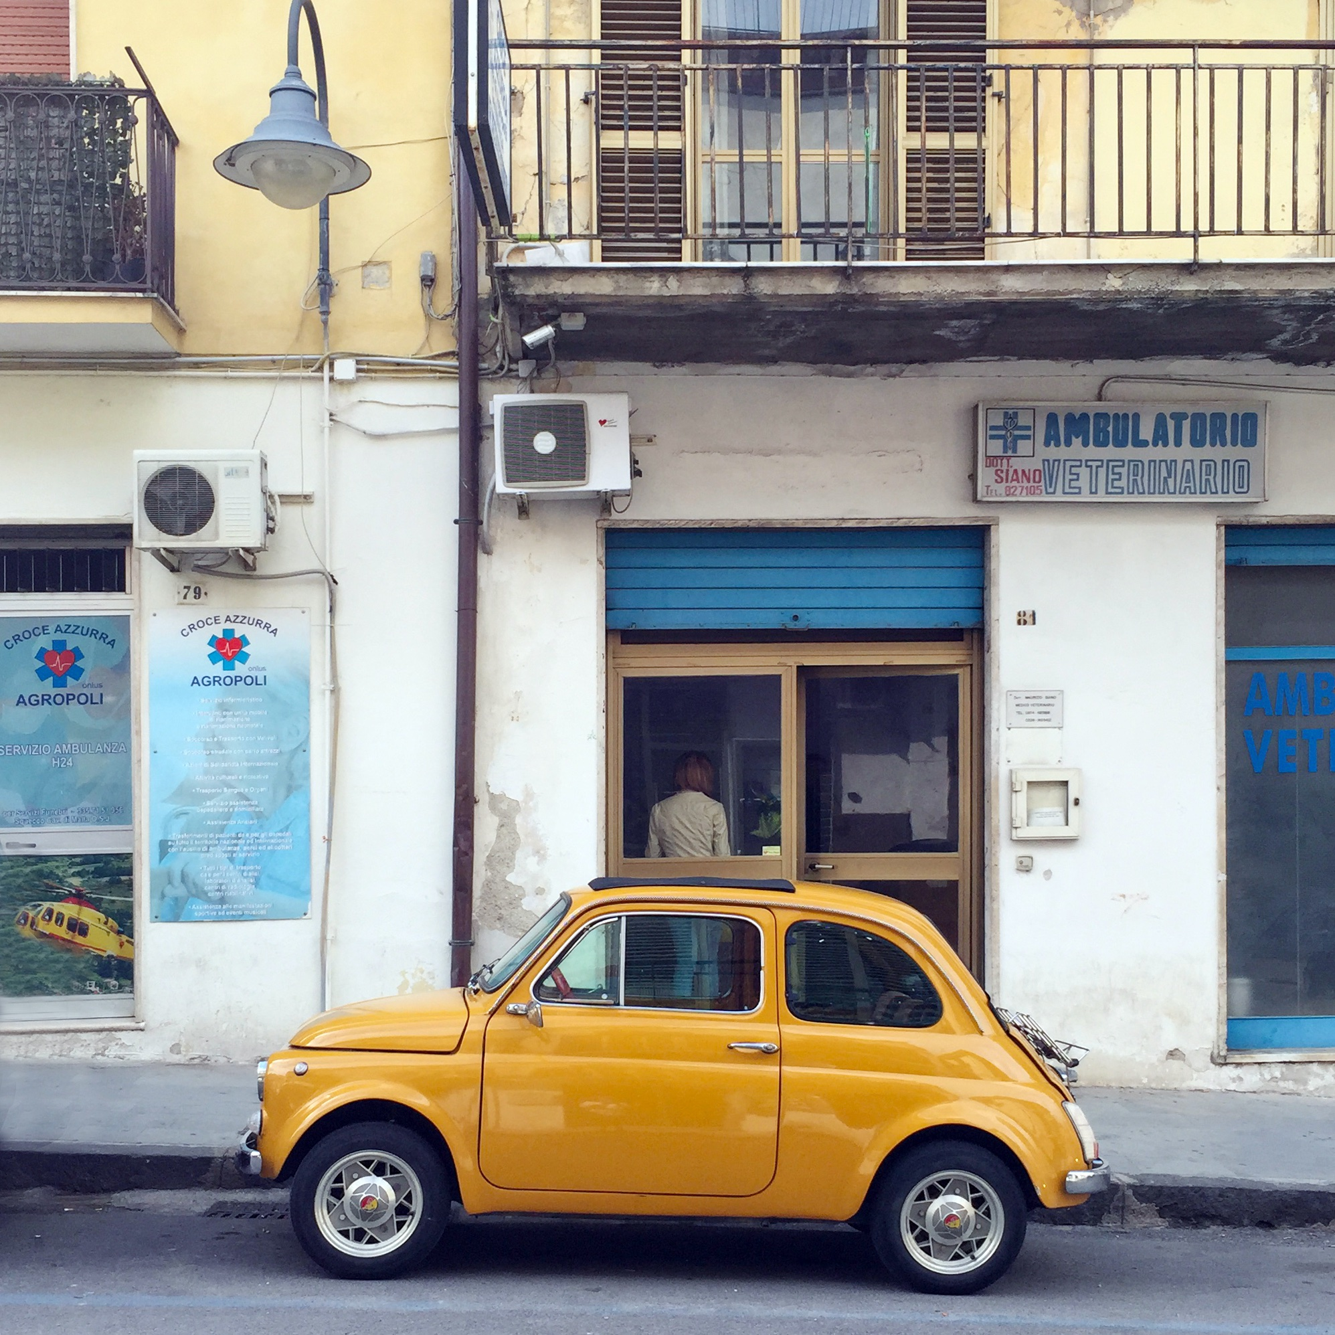
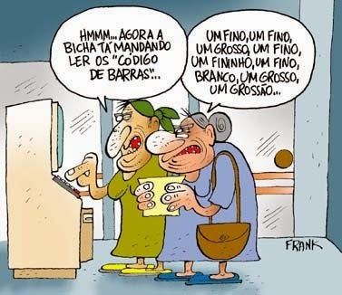
[IHC]

Slide 5
[IHC - Termos Técnicos]
[Projeto ou design de Interface]
[Affordance] [Mapeamento] [Feedback] [Ícones] [Símbolos]
[Avaliação de interface do usuário] [Experiência do Usuário ou UX ]

Slide 6
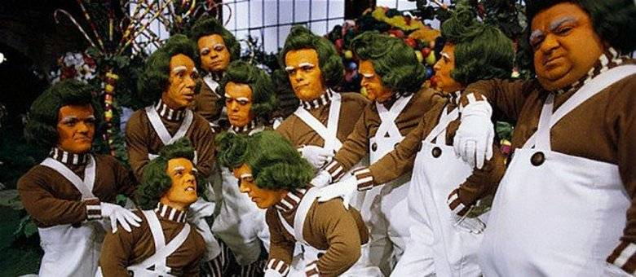
OOMPA-LOOMPAS [Problemas de memória] [Não sabem ler] [Não sabem escrever]

Slide 7
[O que fazer]
Projetar uma nova Fábrica de Chocolate que seja mais fácil para os Oompa-Loompas operarem.

Slide 8
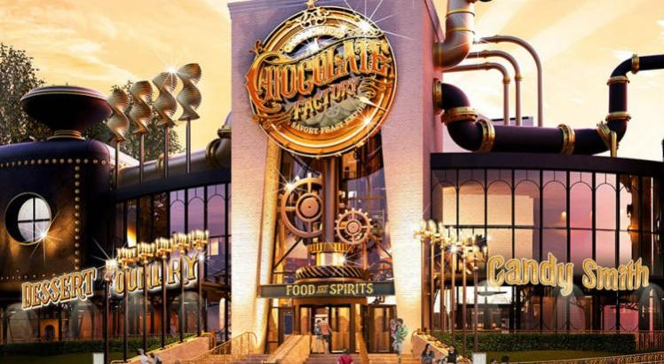

Slide 9
[Tarefa 1]
[Projetar novas portas]

Slide 10
[Discussão]
[Qual porta é mais apropriada para a fábrica?]
[Affordance de um objeto, características visíveis, fundamentais e percebidas de um objeto]
[Portas são objetos simples. Coisas complexas podem precisar serem explicadas. Quando coisas simples precisam de figuras, legendas ou instruções o projeto falhou.]

Slide 11
[Tarefa 2]
[Projetar novo fogão]

Slide 12
[Discussão]
[Qual modelo de fogão é mais apropriado para a fábrica?]
[O Mapeamento natural de controles traz entendimento e resultados imediatos para as ações]
[Respeitando analogias físicas, e padrões culturais as ações são facilmente aprendidas e sempre lembradas.]

Slide 13
[Tarefa 3]
[Planejar sistema de alerta visual para controlar as esteiras transportadoras]
[padrão de cores dos Oompa-Loompas: amarelo=parar; vermelho=ir; verde=lento]

Slide 14
[Discussão]
[Qual sistema de alerta é mais apropriado para a fábrica?]
[Transferência de efeitos respeitando padrões culturais, comportamentos e estereótipos das diferentes culturas]
[Ex: na América as luzes estão on quando ligadas e down desligadas, na Grã-Bretanha é o inverso; teclados de computadores e celulares tem layout diferentes; formato de números ( decimal com ponto ou vírgula); formato de datas]

Slide 15
[Tarefa 4]
[Projetar solução para armazenar utensílios como potes, panelas, colheres, espátulas e jarras]

Slide 16
[Discussão]
[Qual modelo de armário é mais apropriado para a fábrica?]
[Tornar visíveis as restrições, deixar o uso óbvio, símbolos e ícones que traduzem o real propósito, sem precisar contar com convenções ou explicações de uso]

Slide 17
[Tarefa 5]
[Projetar painel de controle com ícones]

Slide 18
[Discussão]
[Os grupos interpretam os painéis de controle uns dos outros ]
[Os ícones devem ser intuitivos, claros, percebíveis quanto ao uso.]

Slide 19
[Questionário final
10 minutos]

Slide 20
Obrigado!
[Ildo Poletto Junior
ipj.poletto@gmail.com]
[Lauriana Paludo
lauriana.paludo@ifpr.edu.br]

